Slide 1
Chapter 23
总需求与总供给分析

Slide 2
Preview
本章阐述总需求-总供给分析工具, 这一工具有助于我们研究货币政策对于产出和价格的影响。

Slide 3
Learning Objectives
概括并阐述总需求曲线和影响其移动的因素。
描述并解释短期和长期总供给曲线。
描述并解释短期和长期总供给曲线的移动。
描述并解释短期、长期均衡以及自我调节机制的角色。
描述并解释短期和长期总需求的冲击效应。
描述并解释短期和长期的暂时性供给冲击和永久性供给冲击效应。
解释2007-2009年金融危机中主要经济体的商业周期波动

Slide 4
Aggregate Demand
总需求由四部分组成:
  消费支出: 对消费品和服务的总需求
  计划投资支出: 商业公司在新机器、工厂和其他资本品（ capital goods）上的总计划支出, 以及新住宅的计划支出
  政府支出: 各级政府 (联邦、州和地方) 对商品和服务的支出
  净出口: 商品和服务出口与进口差

Slide 5
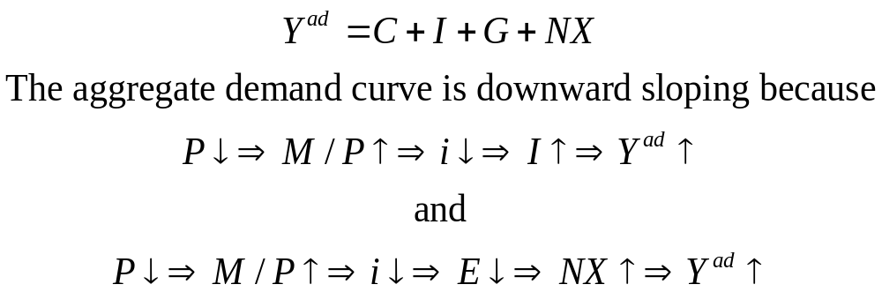
Aggregate Demand

Slide 6
Aggregate Demand
总需求曲线向下倾斜的事实也可以从货币需求的数量理论中得出。
如果货币流通速度保持不变，确定的货币供给量意味着名义总支出也是确定的，这种情况下价格水平的下降对应着总需求的增加。

Slide 7
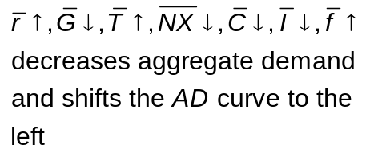
Figure 1 Leftward Shift in the Aggregate Demand Curve
Inflation
Rate, π
AD₂
AD₁
Aggregate Output, Y

Slide 8

Figure 2 Rightward Shift in the Aggregate Demand Curve
Inflation
Rate, π
Increases aggregate demand and shifts the AD curve to the right
AD₁
AD₂
Affregate Output, Y

Slide 9
总需求曲线位移的因素
货币供给的增加会使总需求曲线右移: 在货币流通速度不变的条件下，货币供给的增加提高了每个价格水平上的总需求的数量。
总支出的任何一个组成部分 C、I、G、NX的增加， 也会使总需求曲线右移。

Slide 10
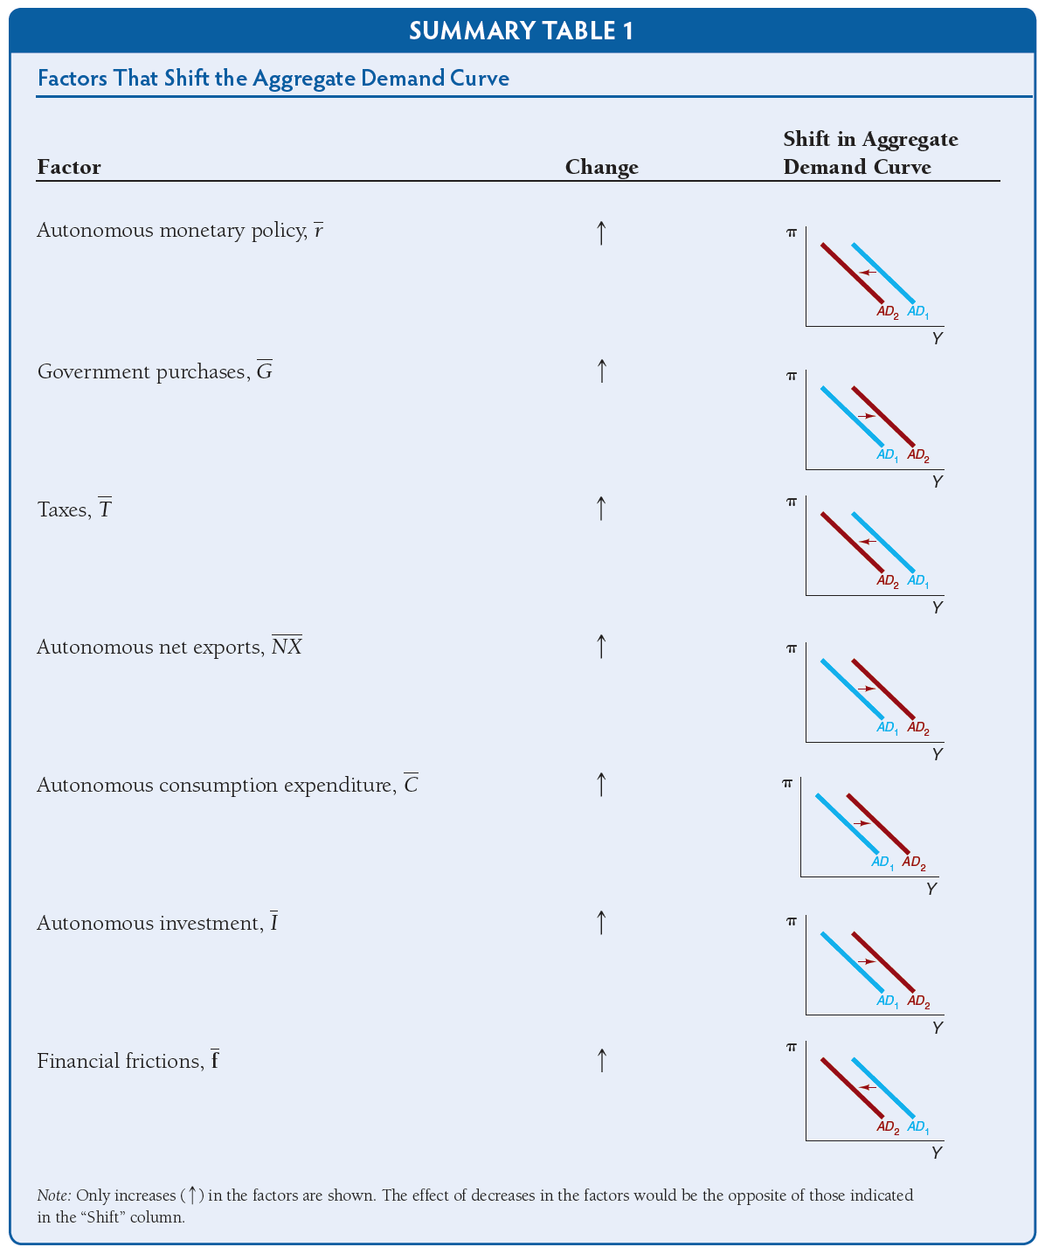
Summary Table 1 Factors That Shift the Aggregate Demand Curve

Slide 11
总供给
长期总供给曲线
  取决于经济体系中的资本量、充分就业状态下的劳动供给量以及拥有的技术水平。
  对应于自然失业率条件下产出的自然率水平的垂线。
短期总供给曲线
  工资与价格是粘性的。
  价格水平上升时厂商追求短期利润的努力，使得短期总供给曲线SRAS向上倾斜。

Slide 12
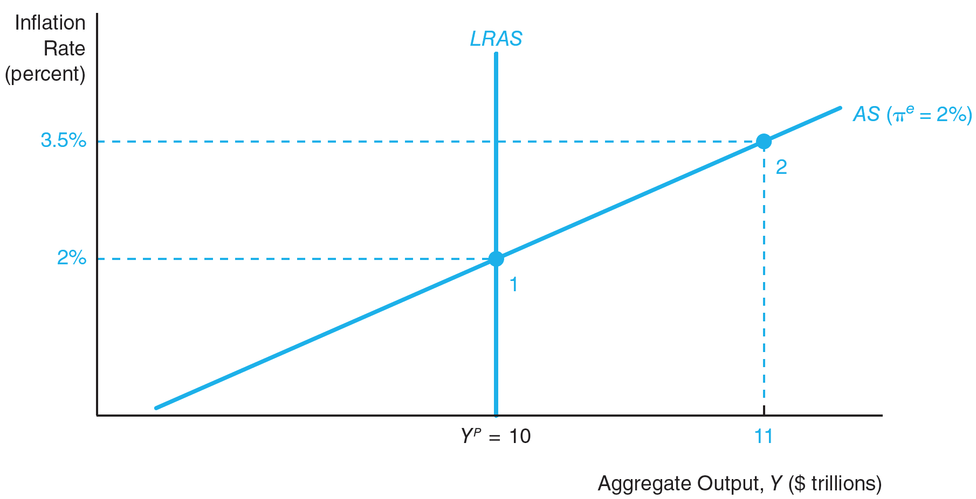
Figure 3 Long- and Short-Run Aggregate Supply Curves

Slide 13
总供给曲线的位移
长期总供给曲线的位移
  长期的总供给曲线右移:
    经济中资本总量的增加
    经济中提供的劳动力总量的增加
    增加可用的技术, 或
    自然失业率的下降
  在这些变量中, 反向变动 LRAS 曲线将向左移动。

Slide 14
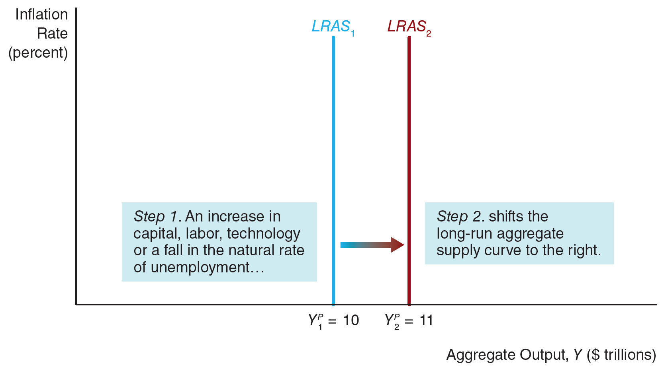
Figure 4 Shift in the Long-Run Aggregate Supply Curve

Slide 15
短期总供给曲线的位移
有三因素会导致短期总供给曲线位移:
    预期通胀水平
    产出缺口
    通货膨胀（供给）冲击

Slide 16
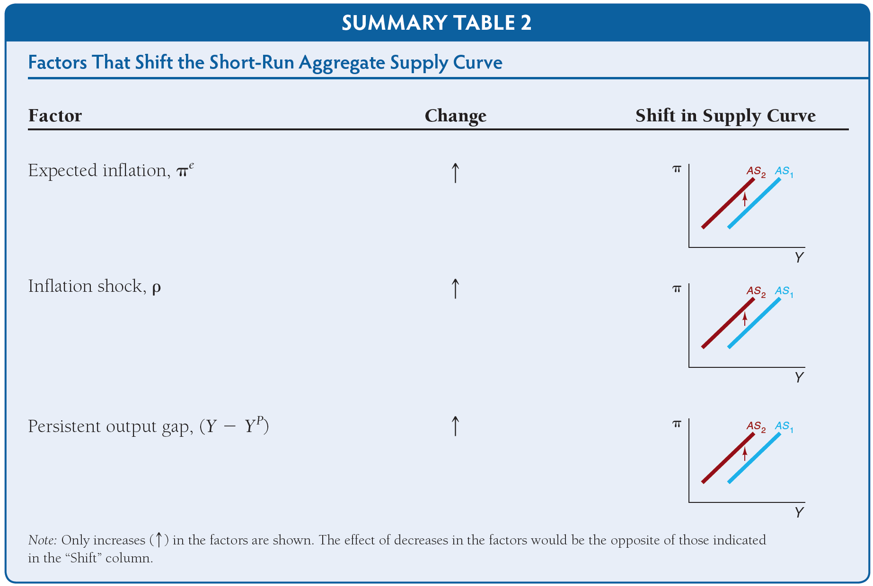
Summary Table 2 Factors That Shift the Short-Run Aggregate Supply Curve

Slide 17
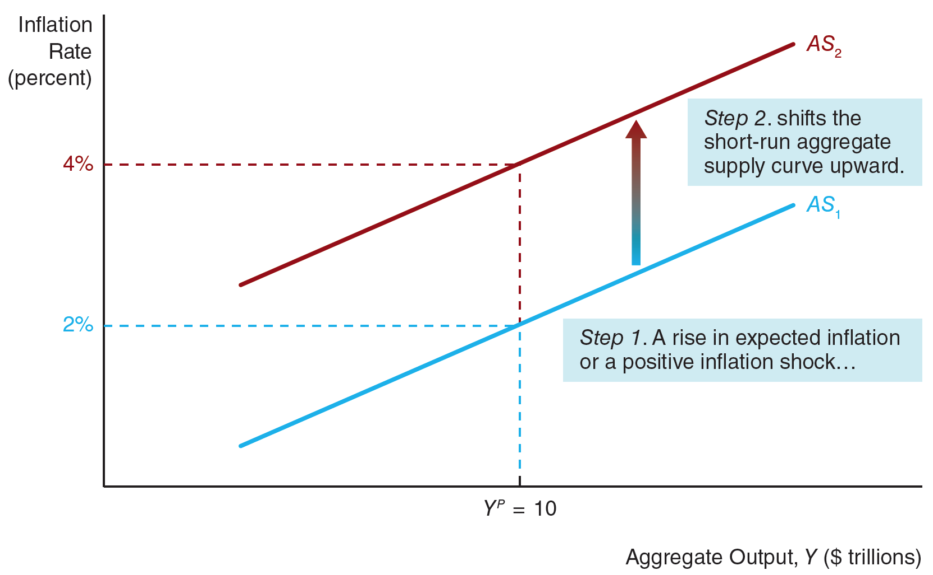
Figure 5 Shift in the Short-Run Aggregate Supply Curve from Changes in Expected Inflation and Price Shocks

Slide 18
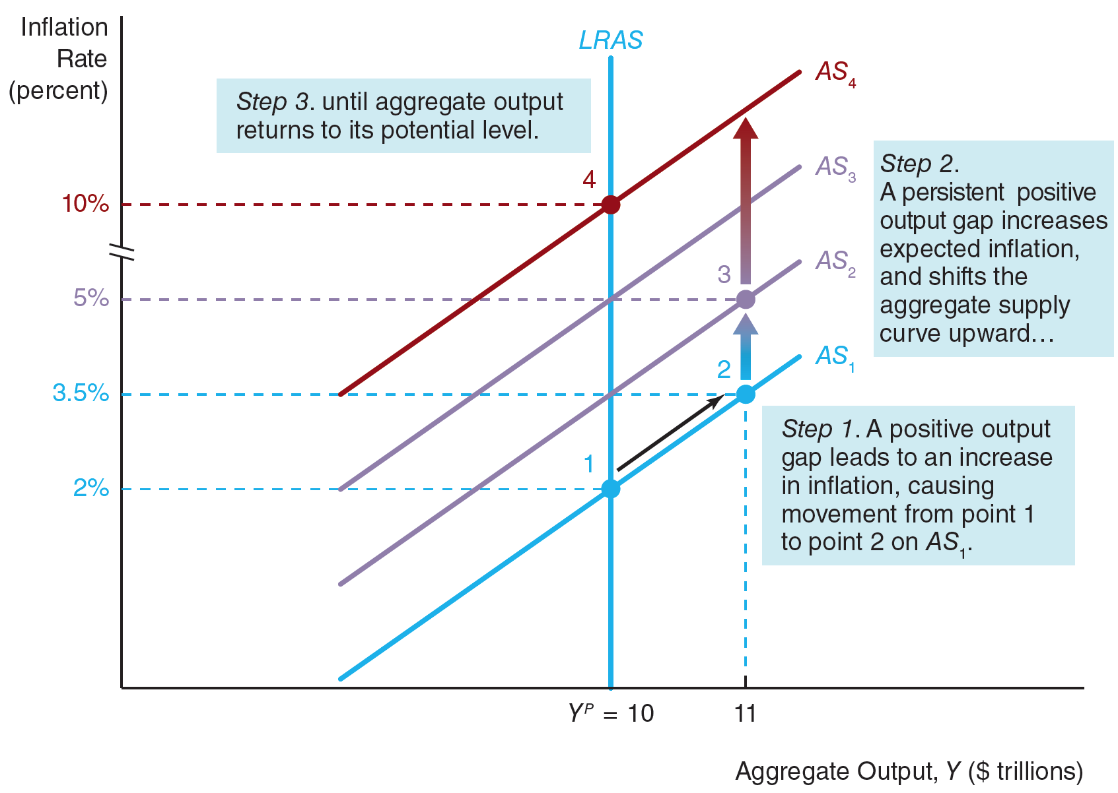
Figure 6 Shift in the Short-Run Aggregate Supply Curve from a Persistent Positive Output Gap

Slide 19
总需求与供给分析中的均衡
我们现在可以把总需求和总供给曲线放在一起来描述经济中的一般均衡, 当所有的市场都同时处于平衡状态时, 总产出的需求量等于总产出的供应量。

Slide 20
短期均衡
图7显示了一个短期的平衡, 其中总产出的需求量等于总供给量。
在图8中, 短期总需求曲线 AD 和短期总供给曲线AS向长期供给均衡移动过程。

Slide 21
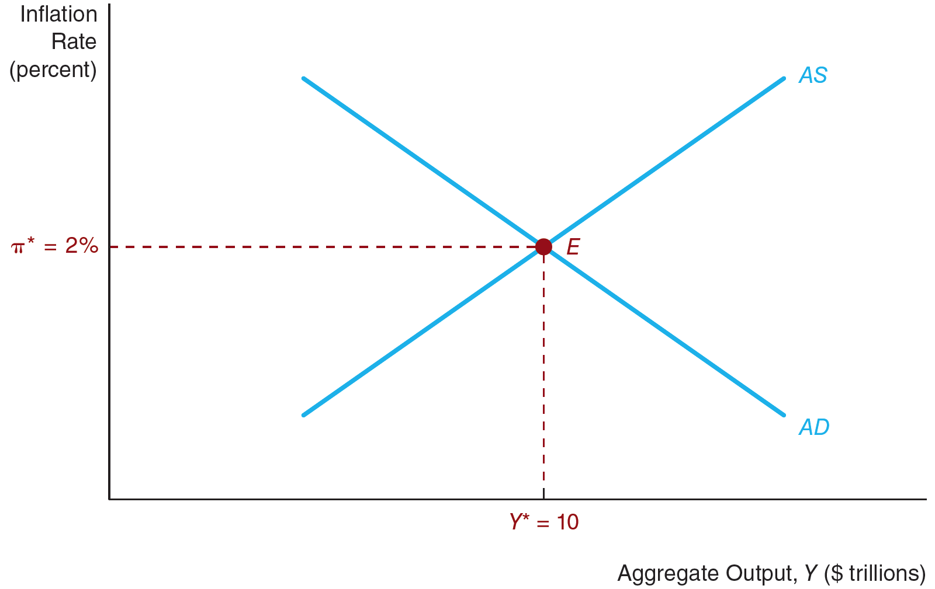
Figure 7 Short-Run Equilibrium

Slide 22
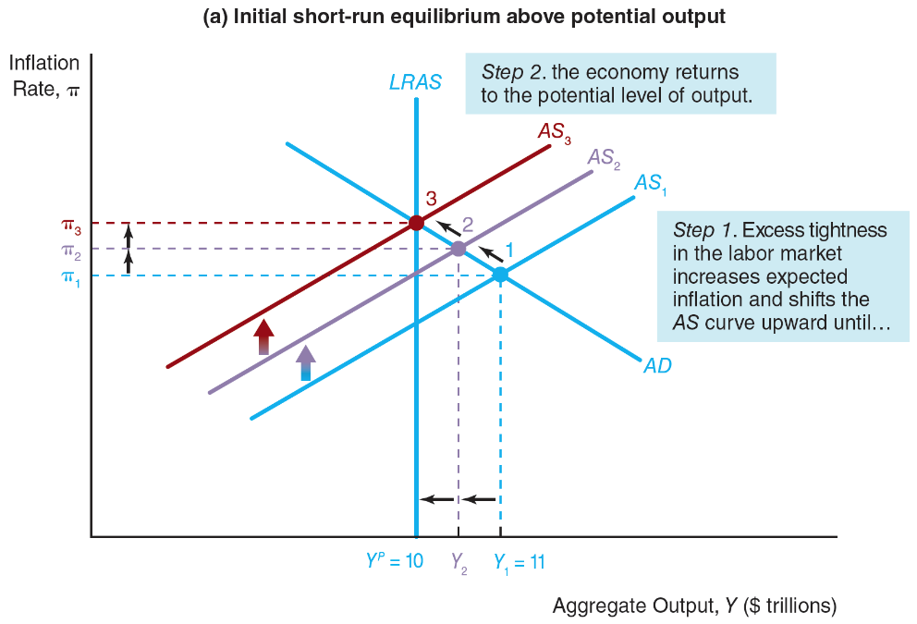
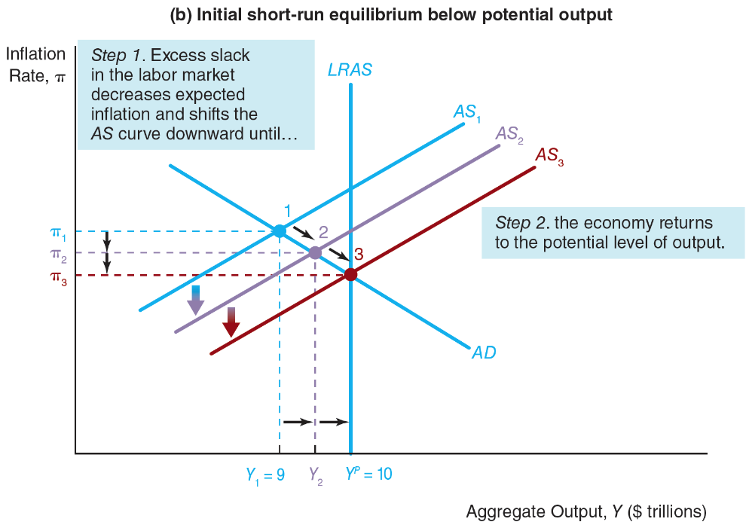
Figure 8 Adjustment to Long-Run Equilibrium in Aggregate Supply and Demand Analysis

Slide 23
自动调节机制
无论产出最初处于何种水平，它最终都会回到自然率水平。
缓慢
  工资缺乏弹性，特别是在下降时。
  需要政府采取积极的干预政策。
迅速
  工资和物价具有充分的弹性。
  较少需要政府干预。

Slide 24
均衡的变动: 总需求冲击
理解了短期和长期均衡之间的区别, 我们现在可以分析需求冲击引起总需求曲线移动时会发生什么。

Slide 25
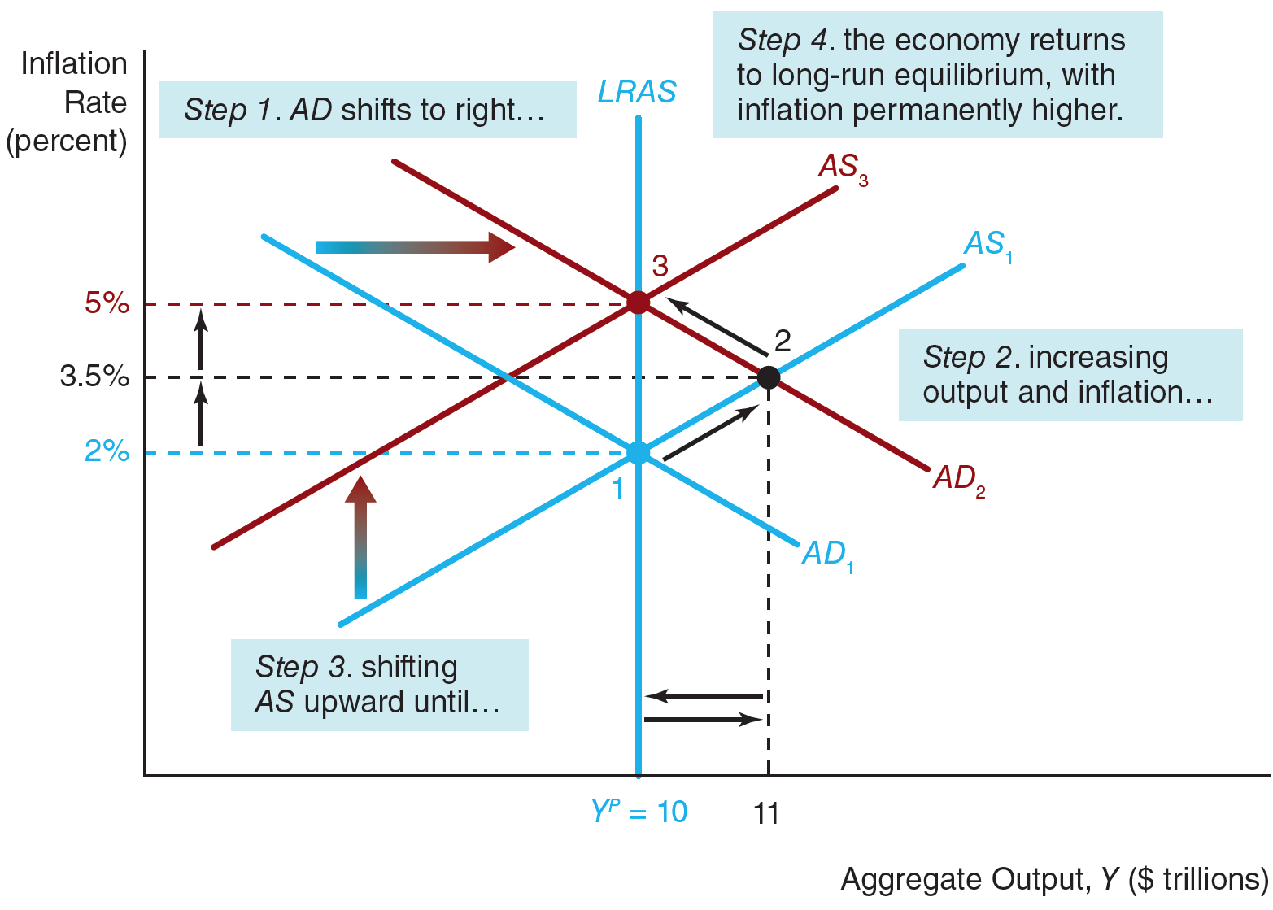
Figure 9 正向的需求冲击

Slide 26
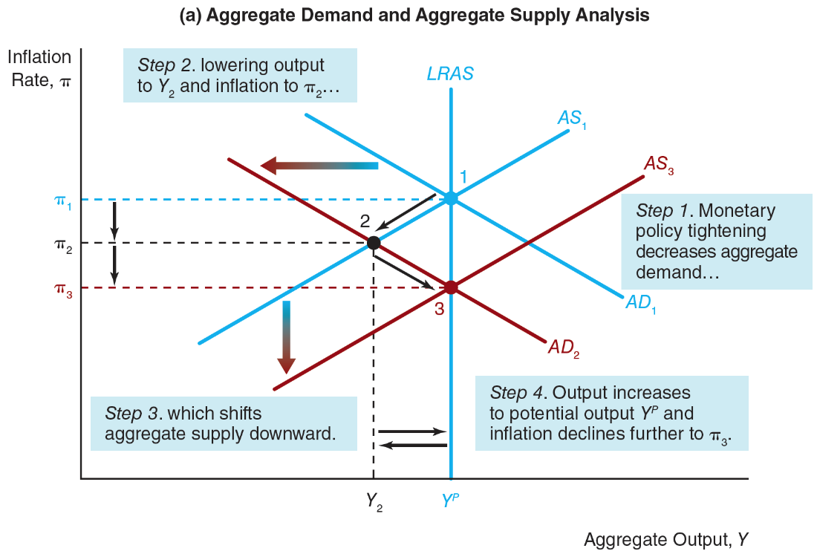
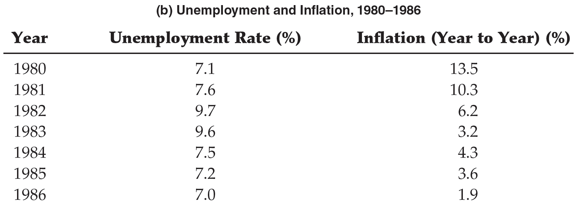
Figure 10 沃尔克的反通货膨胀
Source: Economic Report of the President.

Slide 27
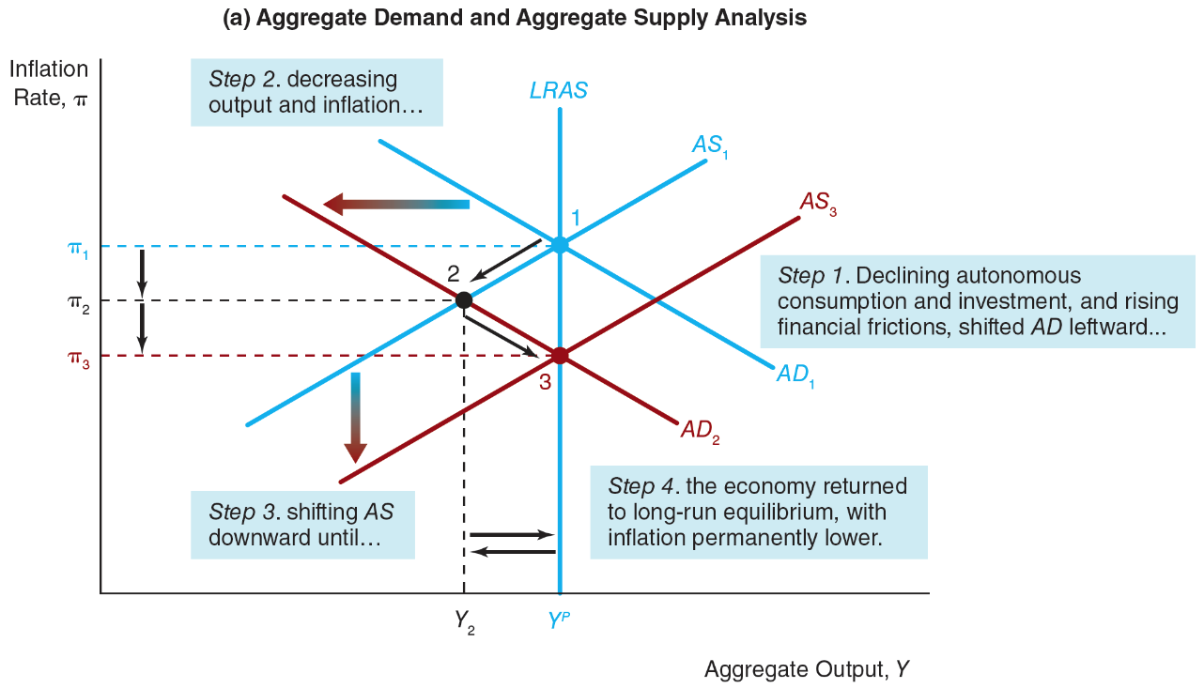
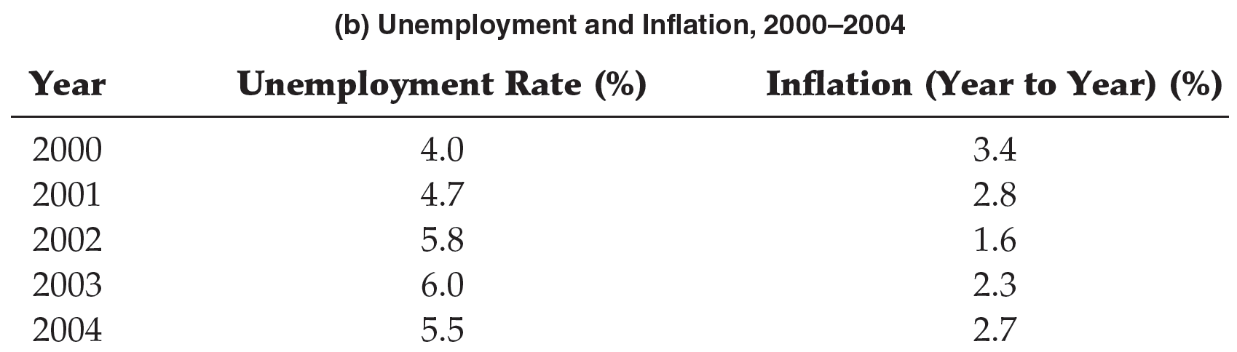
Figure 11 负向的需求冲击, 2000–2004
Source: Economic Report of the President.

Slide 28
均衡变动: 总供给 (通货膨胀) 冲击
总供给曲线的移动可能是由暂时性的供给（通货膨胀）冲击造成的，这种情况下长期总供给曲线不移动，也可能是由持久性的供给冲击造成的，这种情况下长期总供给曲线会发生移动。

Slide 29
Changes in Equilibrium: Aggregate Supply (Price) Shocks
暂时性的供给冲击:
  当暂时性的冲击涉及供应的限制时, 我们将这种类型的供应冲击称为负面 (或不利) 供应冲击, 导致商品价格上涨。
  暂时的正面供应冲击将短期总供给曲线向下和向右转移, 导致最初的通货膨胀率下降, 产出增加。然而, 从长远来看, 产出和通货膨胀将保持不变 (持有总需求曲线常数)。

Slide 30
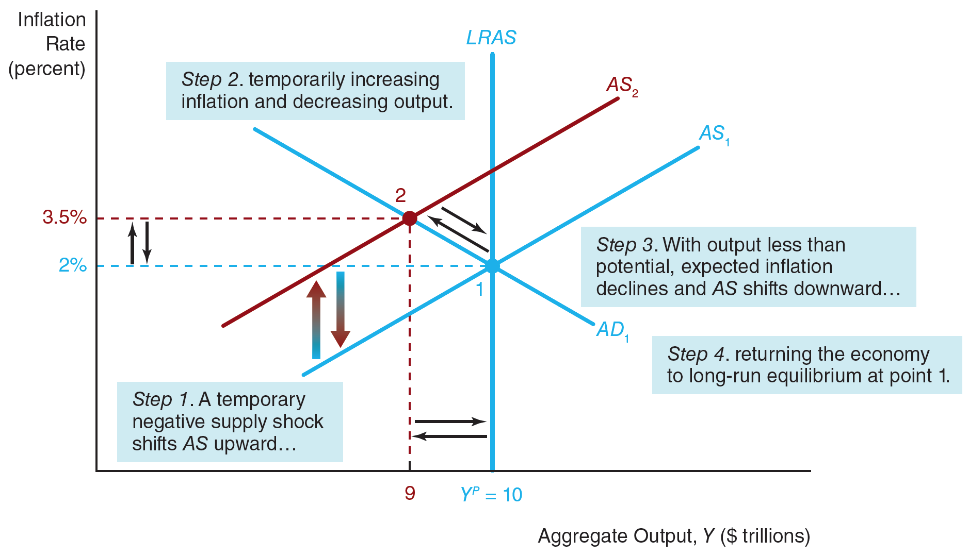
Figure 12 暂时性负向供应冲击

Slide 31
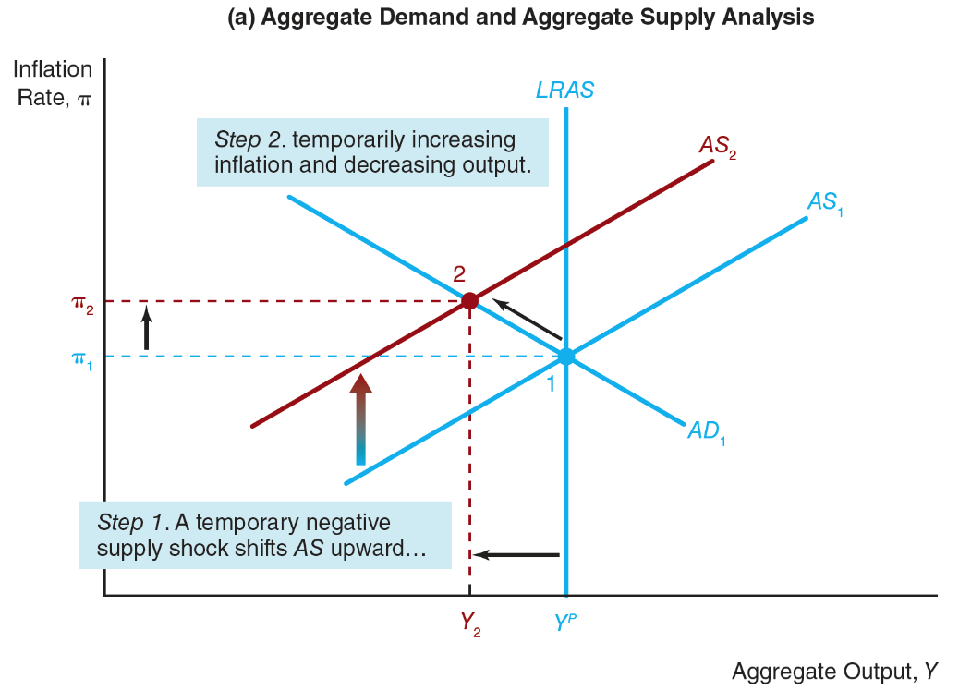
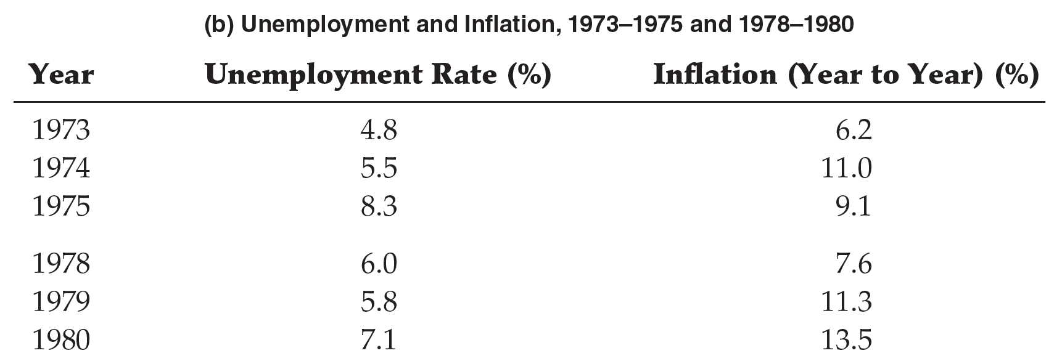
Figure 13 负向冲击, 1973–1975 and 1978–1980
Source: Economic Report of the President.

Slide 32
永久性供应冲击与真实经济周期理论
永久性的负面供应冲击--例如增加不明智的监管, 使经济效率降低, 从而减少供应--将减少潜在产出, 并将长期的总供给曲线左移。
由于永久性供应冲击将导致更高的价格, 将有短期上升的通货膨胀, 因此短期的总供给曲线将会转移到左边。

Slide 33
永久性供应冲击与真实经济周期理论
以爱德华. 普雷斯科特为代表的一批经济学家认为, 经济周期的波动是由长期供应冲击造成的, 他们的总体经济波动理论被称为真实经济周期理论。

Slide 34
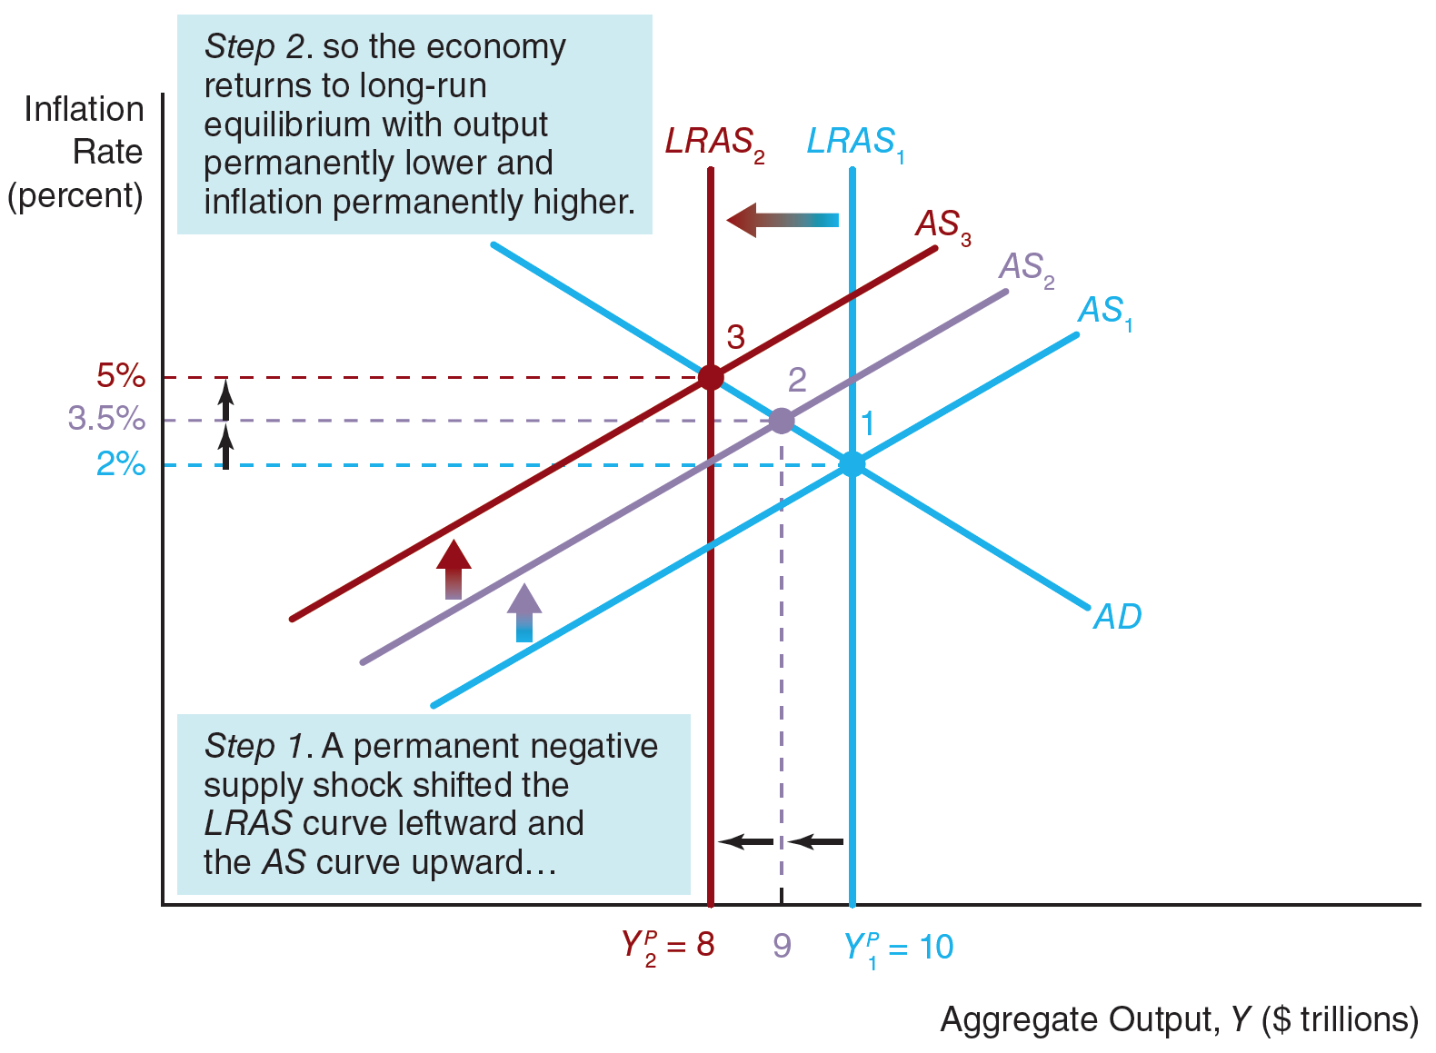
Figure 14 永久性负向供给冲击

Slide 35
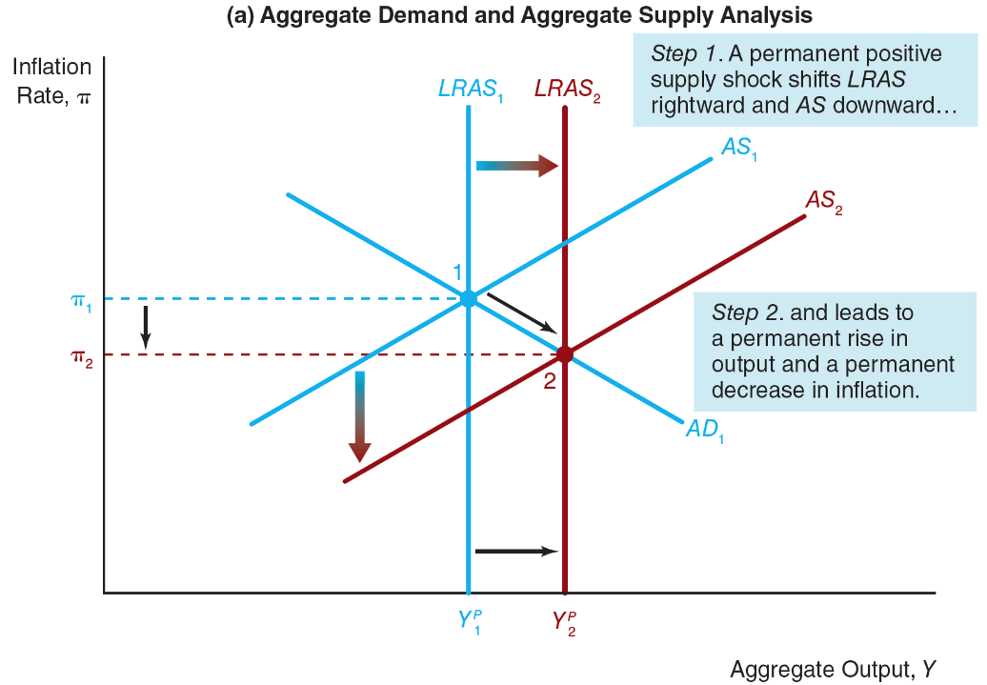
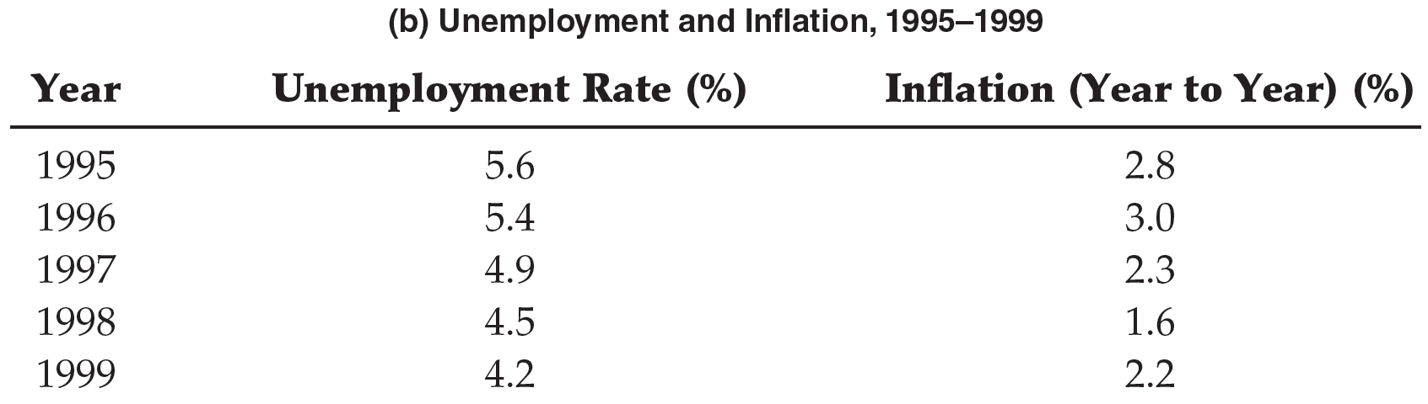
Figure 15 美国1995–1999正向的供应冲击
Source: Economic Report of the President.

Slide 36
总结
总需求和供应分析可以得出如下结论:
  总需求曲线的变化只在短期内影响产出, 并且在长期内不会对总产出产生任何影响。
  暂时性的供应冲击只在短期内影响产出和通货膨胀, 从长远来看没有影响 (总需求曲线保持不变)。
  长期供应冲击会影响短期和长期的产出和通货膨胀。
  经济有一个自我修正的机制, 可以将其恢复到潜在产出和随时间推移的自然失业率。

Slide 37
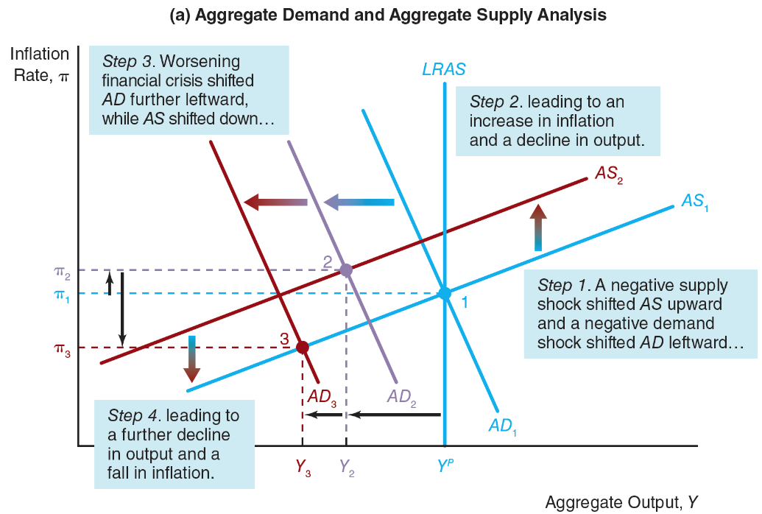
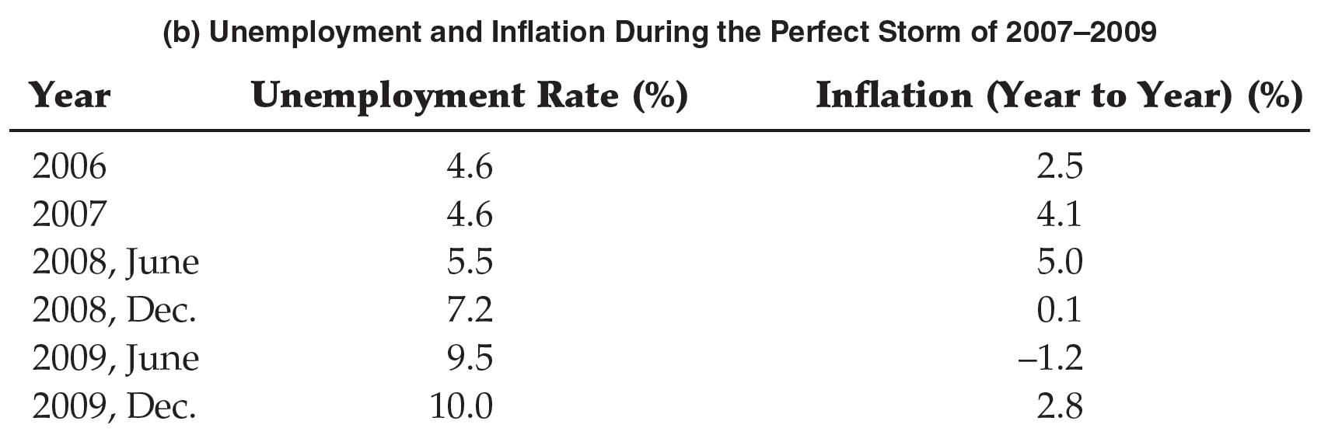
Figure 16 负面供给和需求的冲击： 2007–2009 年金融危机
Source: Economic Report of the President.

Slide 38
其它国家经济周期事件AD/AS分析
总需求和总供给分析也可以帮助我们了解其他国家的经济周期。
  图17显示了2007-2009年英国金融危机,
  图18显示了2007-2009年中国的金融危机

Slide 39
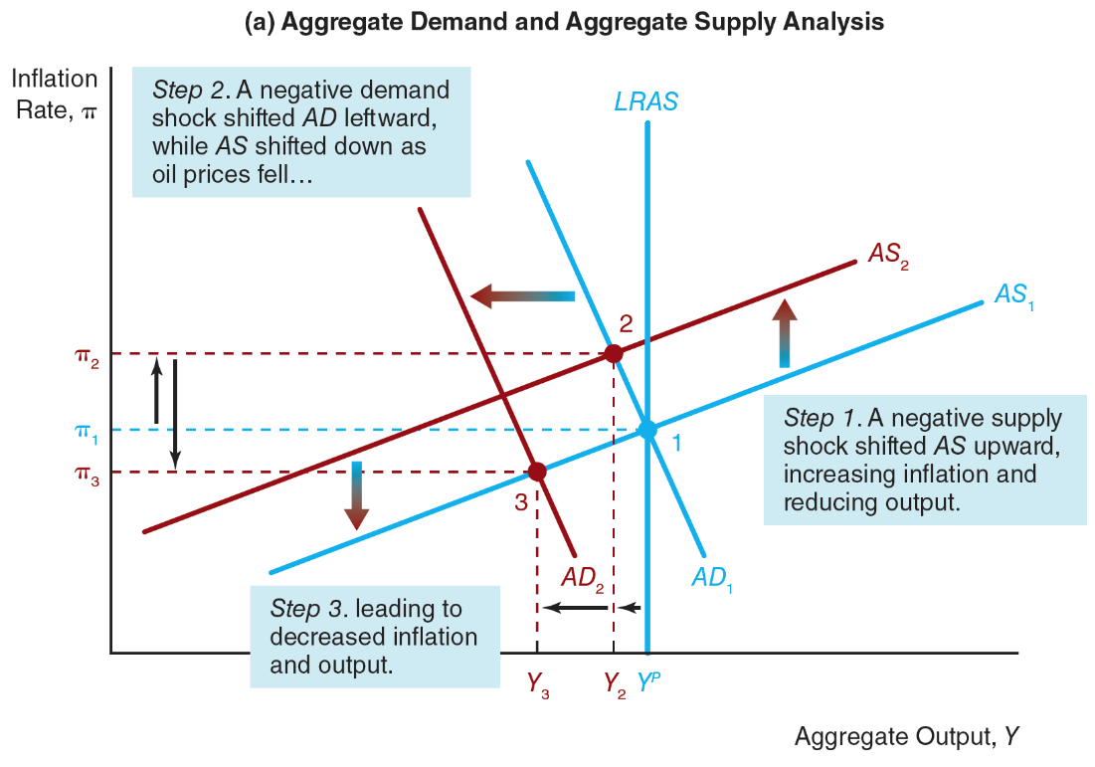
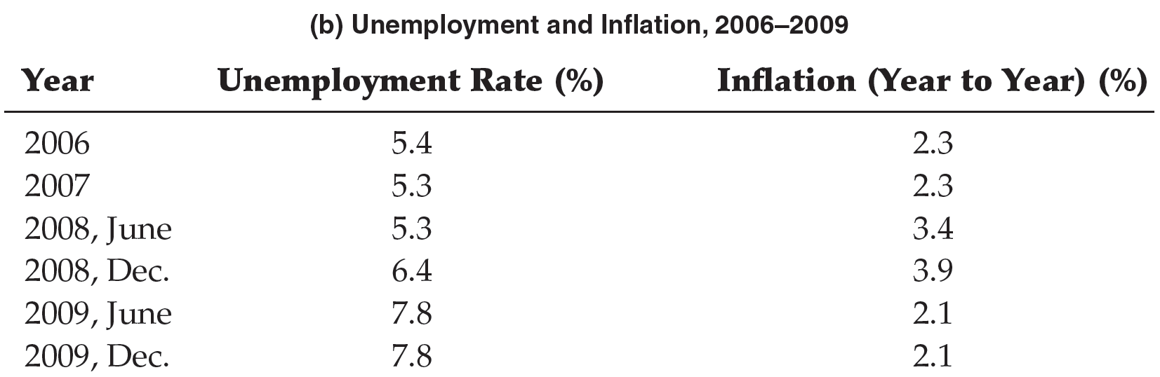
Figure 17 英国金融危机, 2007–2009
Source: Office of National Statistics, UK. http://www.statistics.gov.uk/statbase/tsdtimezone.asp.

Slide 40
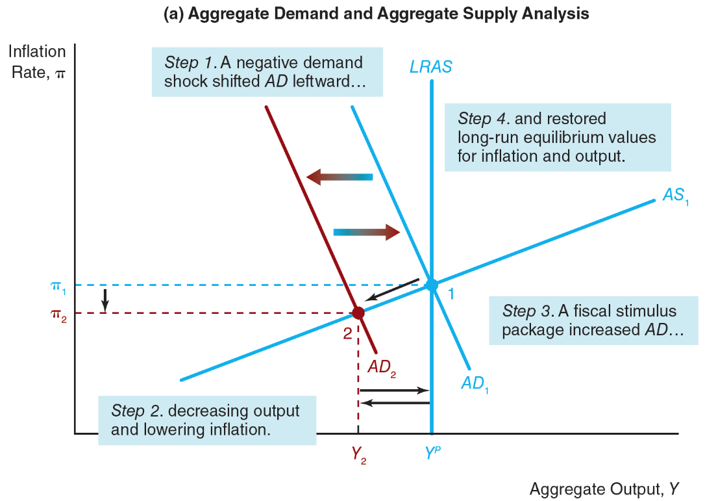
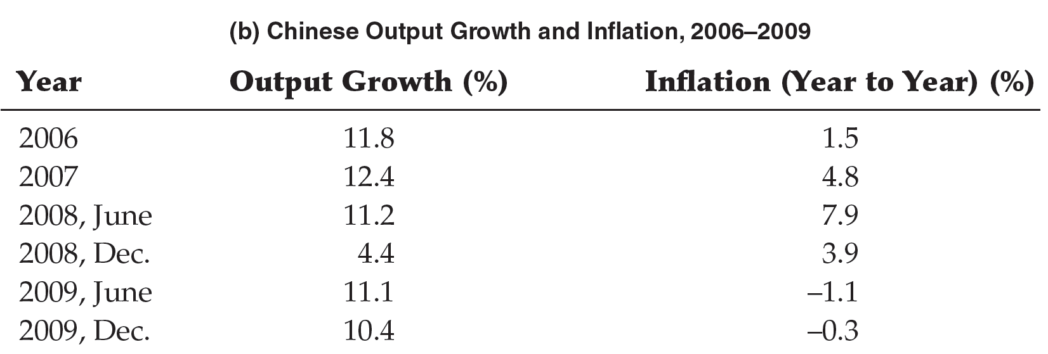
Figure 18 China and the Financial Crisis, 2007–2009
Notes:
Source: International Monetary Fund. 2010. International Financial Statistics. Country Tables, http://www.imf.org/external/data.htm.

Slide 41
23章附录: 菲利普斯曲线与短期总供给曲线
菲利普斯曲线: 失业与通货膨胀的负相关关系。
菲利普斯曲线的观点很直观: 当劳动力市场吃紧时, 失业率很低，公司很难雇佣到合格的员工，许多公司甚至很难留住他们现有的员工。因为劳工短缺，公司会提高工资来吸引雇员并以更快的速度来提高产品价格。

Slide 42
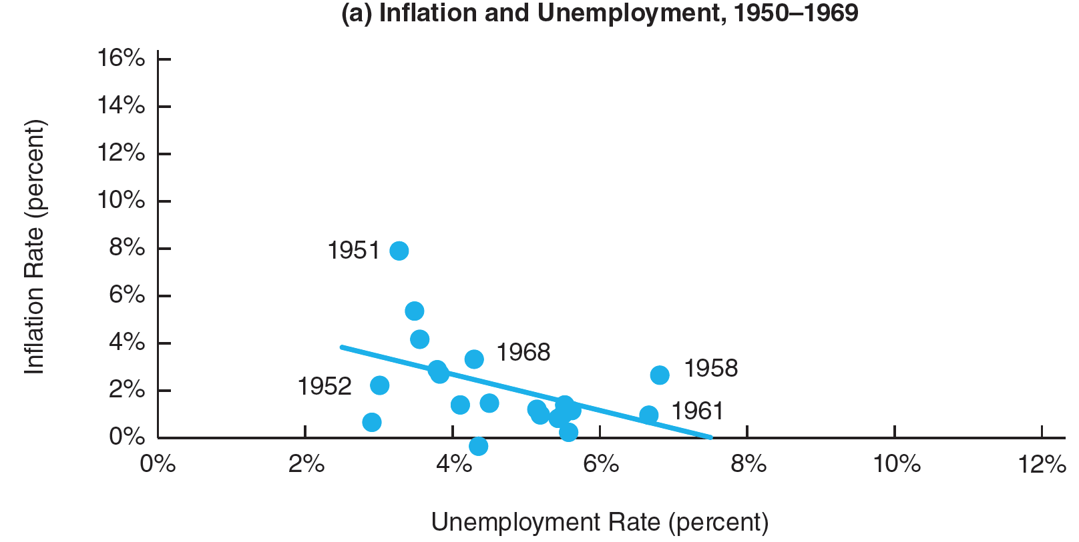
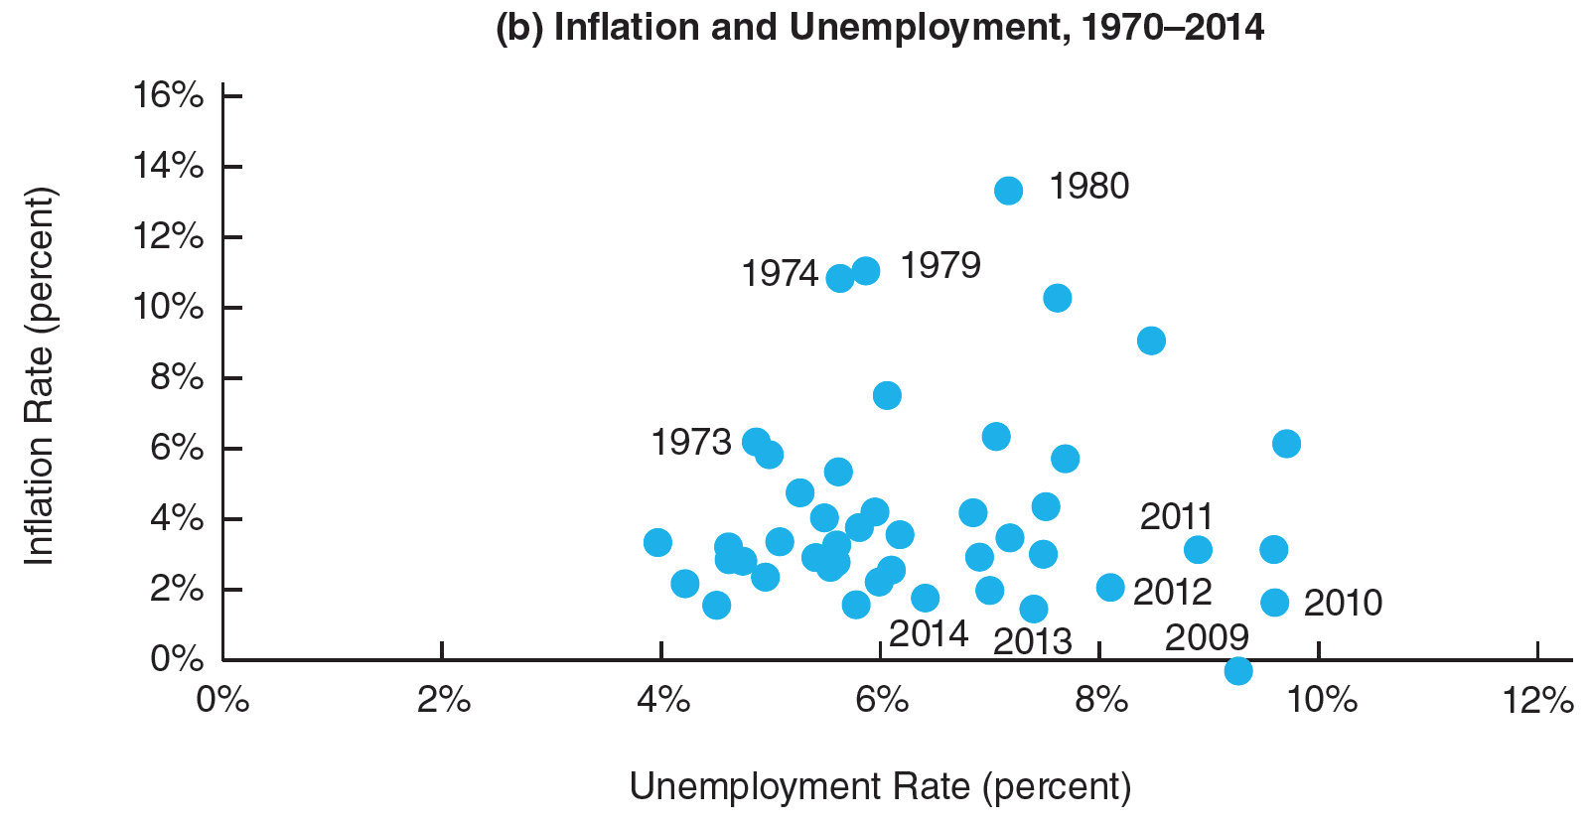
Figure 1 美国、1950–1969和1970–2014的通货膨胀和失业
Source: Economic Report of the President. www.gpoaccess.gov/eop/.

Slide 43
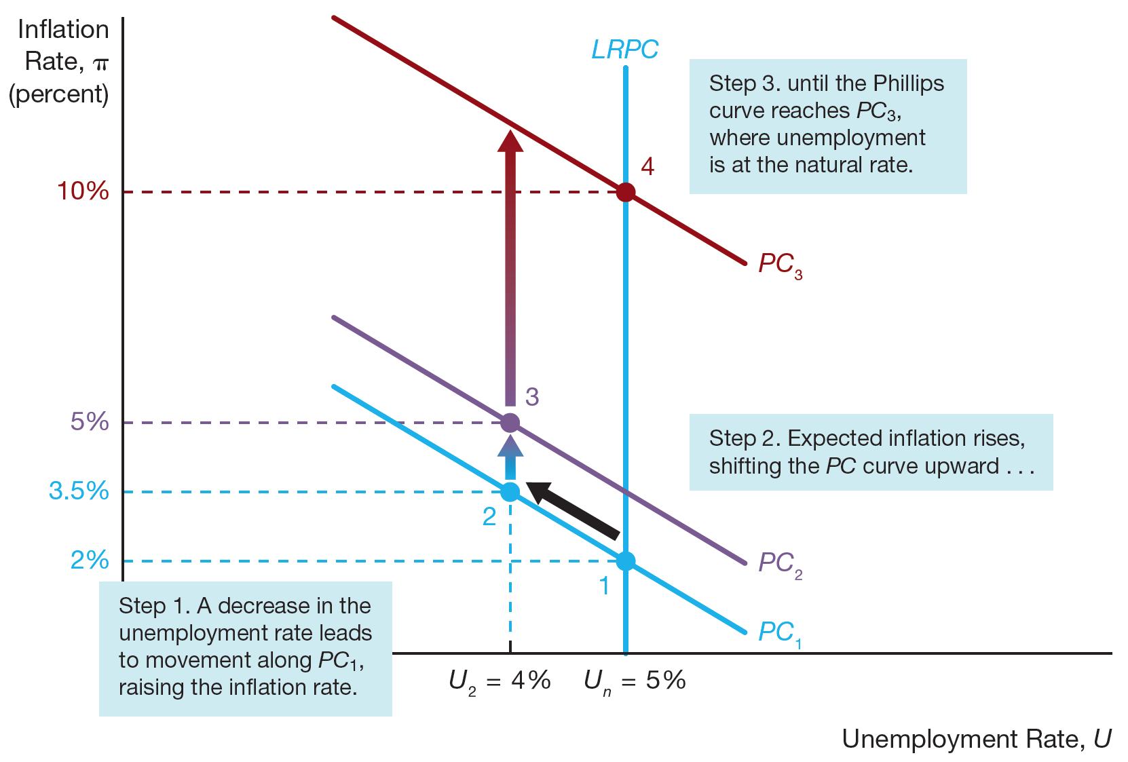
Figure 2 The Short- and Long-Run Phillips Curve

Slide 44
三重要结论
在失业和通货膨胀之间没有一个长期的均衡点。
在失业和通货膨胀之间有一个短期的均衡。
有两种类型的菲利普斯曲线, 长期和短期。

Slide 45
短期总供给曲线
为了得出总需求和总供应模型, 需要通过对菲利普斯曲线的分析来得出一个短期的总供给曲线, 它代表了企业愿意生产的总产出量与通货膨胀率之间的关系。
我们可以将现代菲利普斯曲线转化为短期的总供给曲线, 将失业缺口 (U-U_{n}) 替换为产出缺口(Y-Y^{P})。

Slide 46
奥肯定律
奥肯定律：描述了失业缺口与产出缺口之间的负相关关系。
奥肯定律指出, 对于产出高于潜在产出率的每个百分点, 失业率低于自然失业率的0.5个百分点。或者, 对于失业率高于自然失业率的一个百分点, 产出是低于潜在产出的两个百分点。

Slide 47
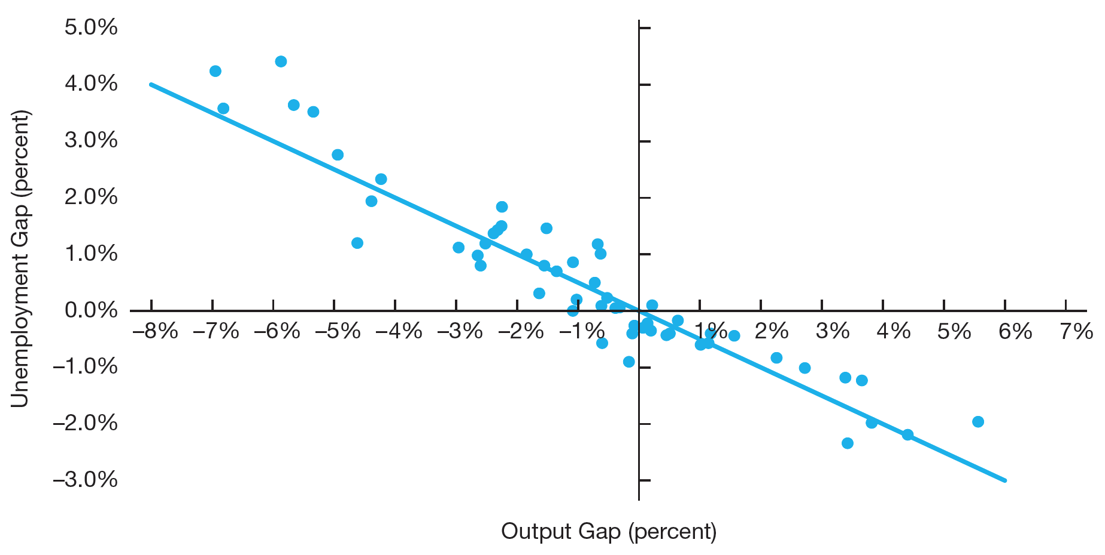
Figure Okun’s Law, 1960–2014
Source: Federal Reserve Bank of St. Louis, FRED database: http://research.stlouisfed.org/fred2/.

